Slide 1
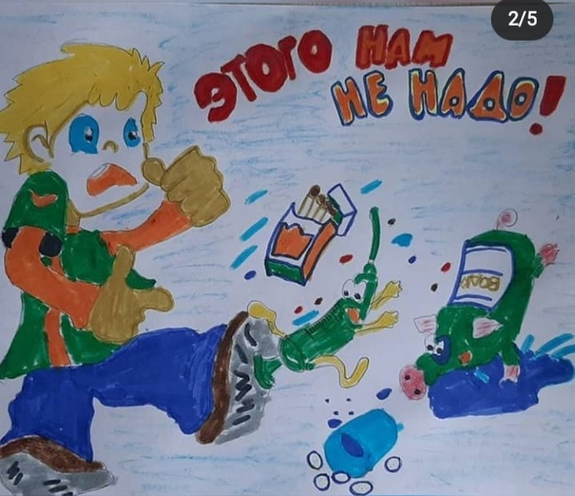
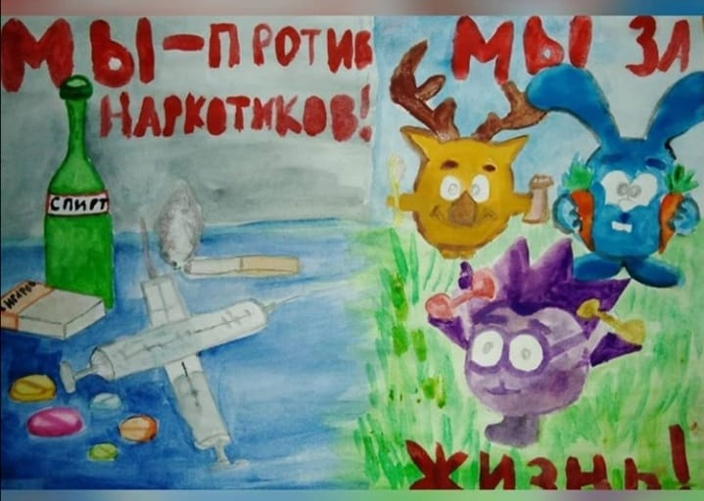
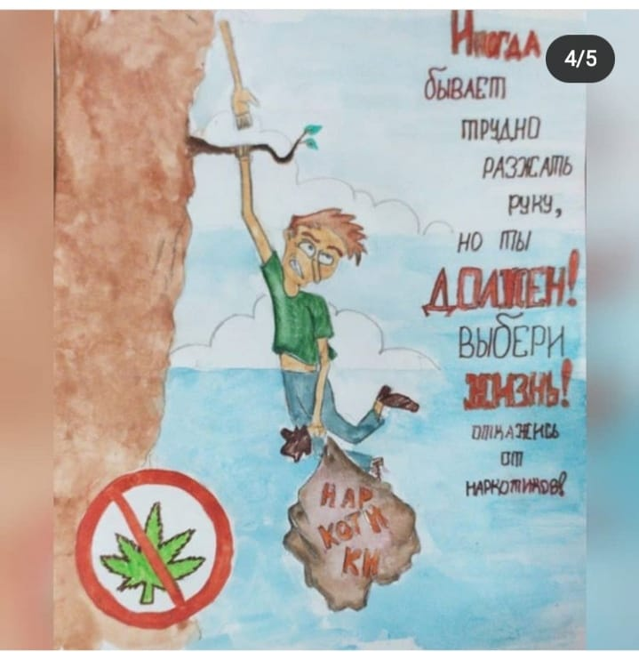
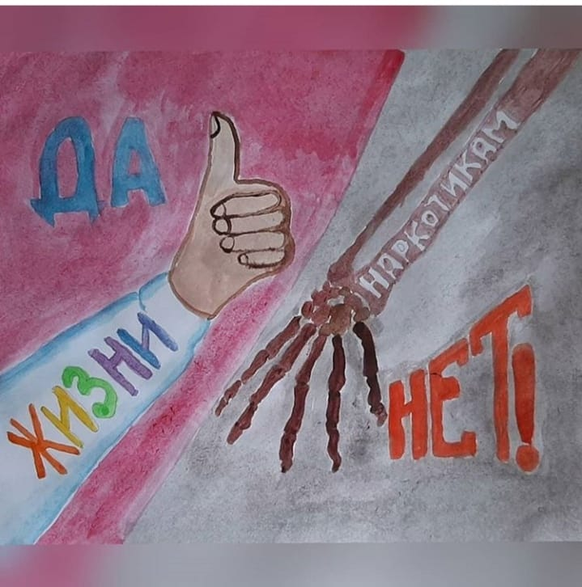
Казённое учреждение «Муниципальный орган управления образованием Анучинского района Приморского края»
Староварваровский филиал МБОУ школы с. Анучино
Конкурс рисунков
«Мы за жизнь»

